Slide 1


SOUTENANCE DE PROJET
GOITY Xabi, FORTUNATO Axel, DURIEUX Nils, SANS Alexandre

Slide 2

SOMMAIRE
I – Présentation de l’entreprise
1. Présentation générale
2. Présentation fonctionnelle
II – Analyse du macro-environnement (PESTE)
1. Politique 4. Technologique
2. Economique 5. Ecologique
3. Socio-culturelle III – Analyse du micro-environnement (Porter)
1. Produits de substitutions 3. Concurrence
2. Pouvoirs de négociations

Slide 3
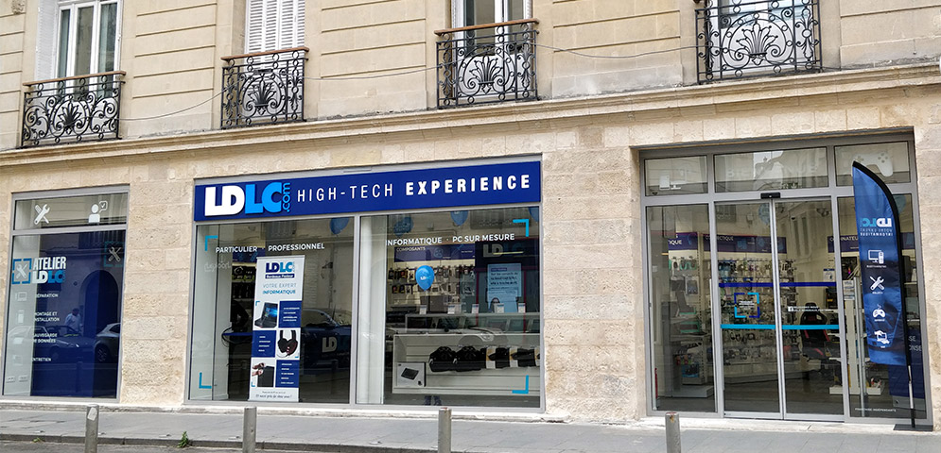
I – PRESENTATION DE L’ENTREPRISE
1. Présentation générale
LDLC c’est :
- Le leader français de l’e-commerce de composants informatiques
- Un site internet imaginé en 1996 par Laurent de la Clergerie, dont le domaine
a été enregistré dès 1997.
- Un réseau étendu à plus de 30 000 références sous 1000 marques et 100 boutiques
Boutique LDLC proche de la place de la Victoire, à Bordeaux

Slide 4




I – PRESENTATION DE L’ENTREPRISE
2. Présentation fonctionnelle
Approvisionnement
- La fonction est comblée par les besoins en composants d’ordinateurs & autres produits High-Tech
- LDLC se fournit chez de nombreuses entreprises, mais les 4 principales Acadia, Exertis, Textorm et Asialand
Logos des 4 principaux fournisseurs de LDLC

Slide 5
I – PRESENTATION DE L’ENTREPRISE
2. Présentation fonctionnelle
Production
- LDLC proposent des services de vente de biens sur leur site, et dans leurs boutiques
- Ils proposent également des services en boutique pour des réparations, des conseils et des montages d’ordinateurs.
Gestion des ressources Humaines
- Selon le PDG, l’Homme est primaire de la réussite
- Témoignages d’employés satisfaits à tout niveau hiérarchique

Slide 6
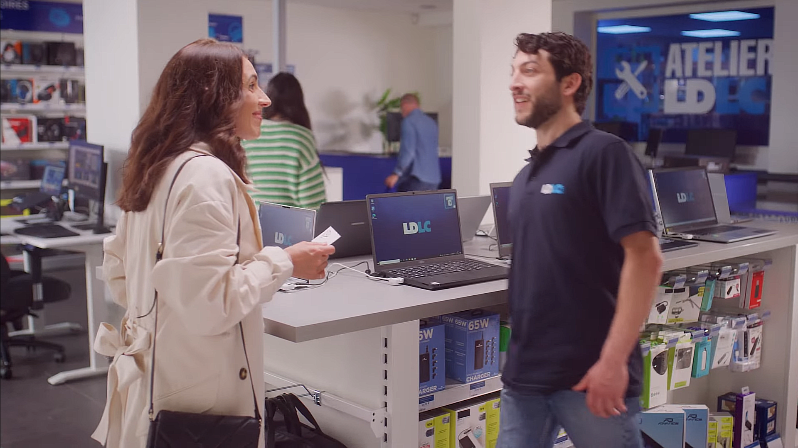
I – PRESENTATION DE L’ENTREPRISE
2. Présentation fonctionnelle
Commerciale
- Publicité: via la télévision et des vidéos de créateurs de contenu en ligne sponsorisées
- Après-vente: garanties, conseils, entretien pour une fidélisation des clients
Publicité pour LDLC de la période des fêtes de fin d’année, vue à la télévision en 2022

Slide 7


I – PRESENTATION DE L’ENTREPRISE
2. Présentation fonctionnelle
Comptabilité
- LDLC enregistre ses chiffres de début Avril à fin Mars.
- Pour la période 2022-2023, leur chiffre d’affaire s’élève à 500M d’euros. Ce qui est plus bas qu’en 2021-2022 (684.9M)
Finances
- Investissements chez les concurrents (rachats), comme Top Achat ou materiel.net
- Divertissement de l’entreprise (vente de plus de produits High-Tech, consoles de jeux…)
Logos des deux entreprises rachetées par le group LDLC

Slide 8
II – ANALYSE DU MACRO-ENVIRONNEMENT
1. Politique
Menaces
- Projet de loi 29 afin de protéger les consommateurs contre l’obsolescence programmée. Cela peut impacter le nombre de nouveaux produits vendus
Opportunités
- Ce même projet de loi 29 pourrait également permettre de proposer des services en lien avec le reconditionnement et la réparation d’objets et outils High-Tech

Slide 9
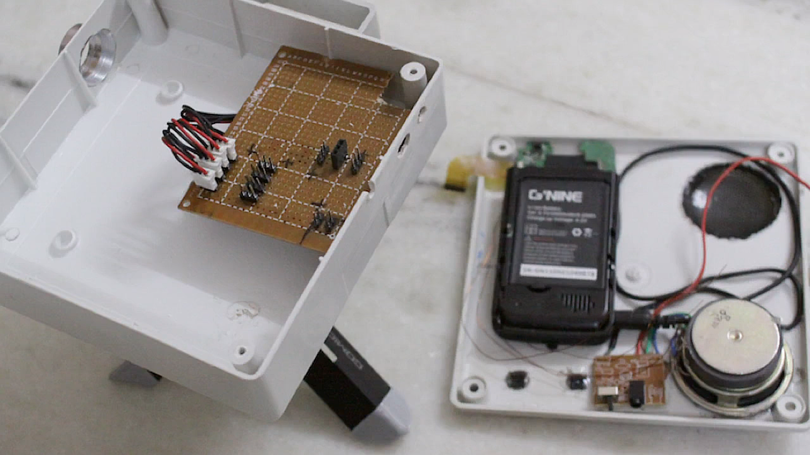
II – ANALYSE DU MACRO-ENVIRONNEMENT
2. Ecologique
Menaces
- Production polluante avec des matériaux rares, en quantités limitées
- Recyclage complexe, voire impossible
- Forte consommation d’énergie
Opportunités
- Possibilité de produire des pièces détachées plus durables
- Reconditionnement
- Low-Tech : utiliser des composants existants pour produire un nouvel objet
Extrait de la conférence TED de Vinay VENKATRAMAN, « Technology crafts for the digitally underserved », 2012

Slide 10
II – ANALYSE DU MACRO-ENVIRONNEMENT
3. Socio-culturelle
Menaces
- Image d’un marché de niche
- Avec le confinement, la population s’est déjà équipée avec des machines flambant neuves.
Opportunités
- Public très large (touche une variété d’âges)
- Expansion du numérique dans la société :
Les ordinateurs personnels sont plus que jamais accessibles financièrement à la population
- La méconnaissance des clients potentiels permet la création d’un service de renseignements dans le domaine

Slide 11
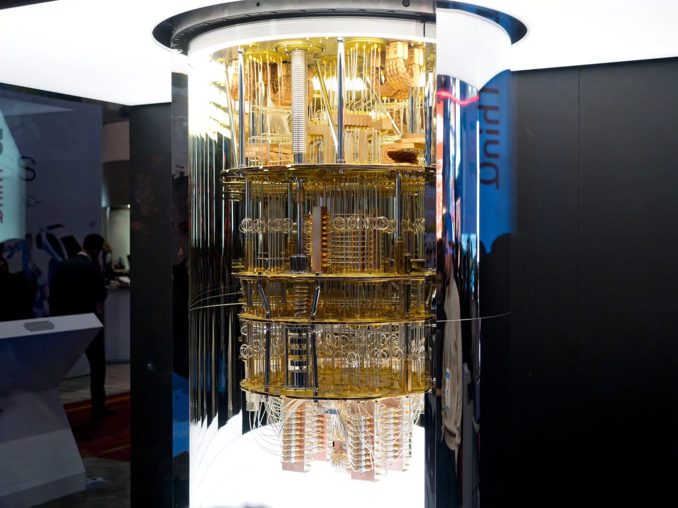
II – ANALYSE DU MACRO-ENVIRONNEMENT
4. Technologique
Menaces
- Le secteur va être polarisé autour de certaines entreprises très larges (les GAFAM, Nvidia…)
- Les innovations ont des limites (ordinateurs quantiques)
Opportunités
- Toujours plus de produits
- Toujours plus d’innovations
- Toujours plus de puissance, de taille de stockage, ou encore d’ergonomie
Photographie de l’ordinateur quantique IBM Q System One, CES de Las Vegas, 2020

Slide 12
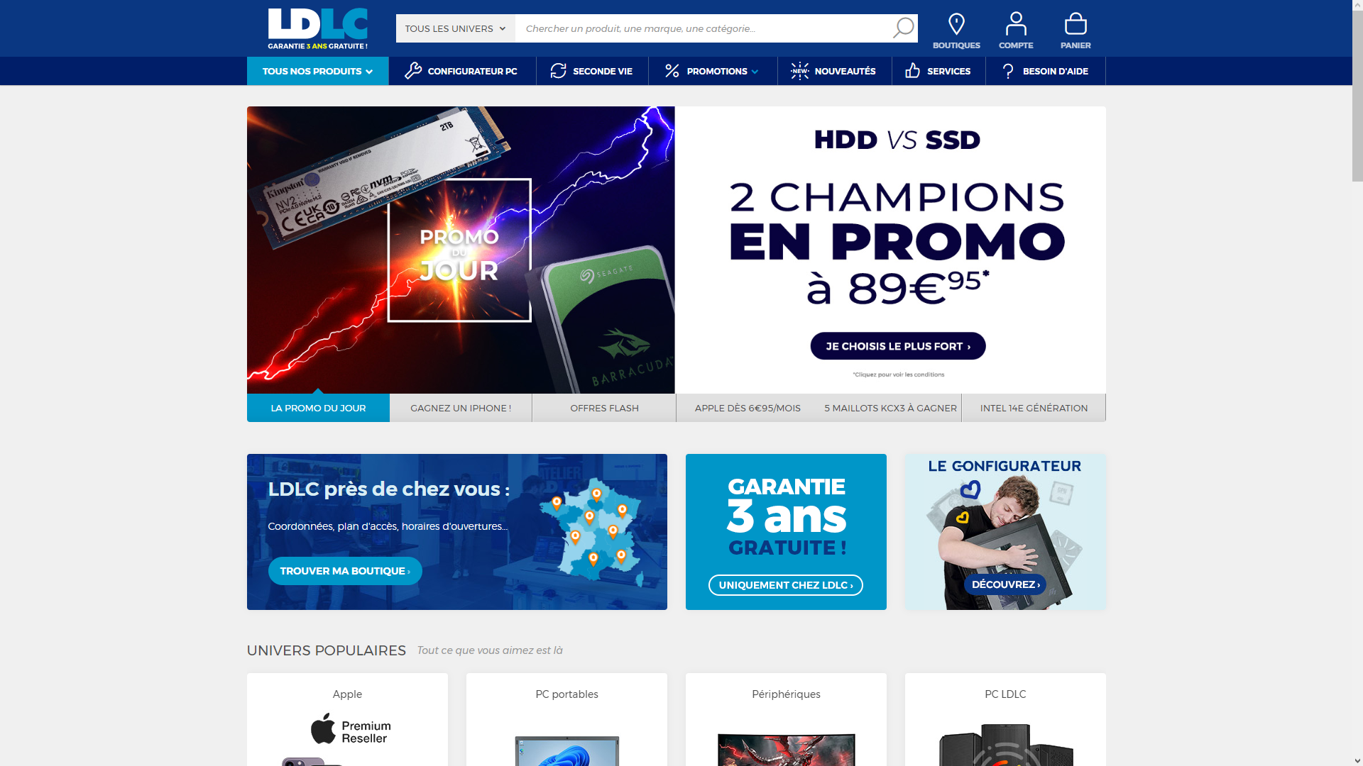
II – ANALYSE DU MACRO-ENVIRONNEMENT
5. Economique
Menaces
- Forte inflation depuis 2023 : hausse des prix des composants, et moins de pouvoir d’achat. L’informatique n’étant pas un marché de produits de nécessité, moins de clients potentiels
- Très peu de concurrence possible dans ce marché
Opportunités
- Démocratisation du E-Commerce, souvent moins cher pour le vendeur et l’acheteur, et très accessible dans notre société actuelle
Extrait de la page d’accueil du site web de LDLC, à https://www.ldlc.com.

Slide 13
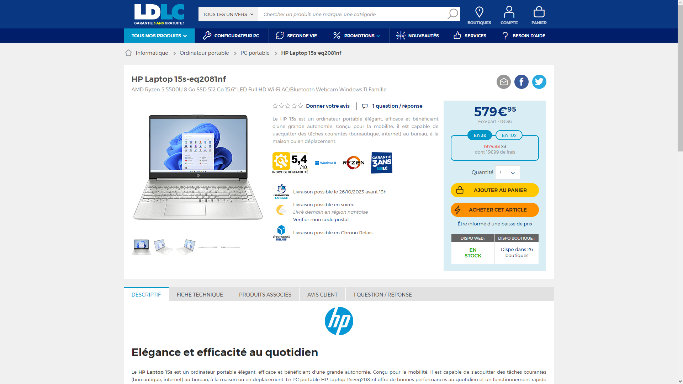
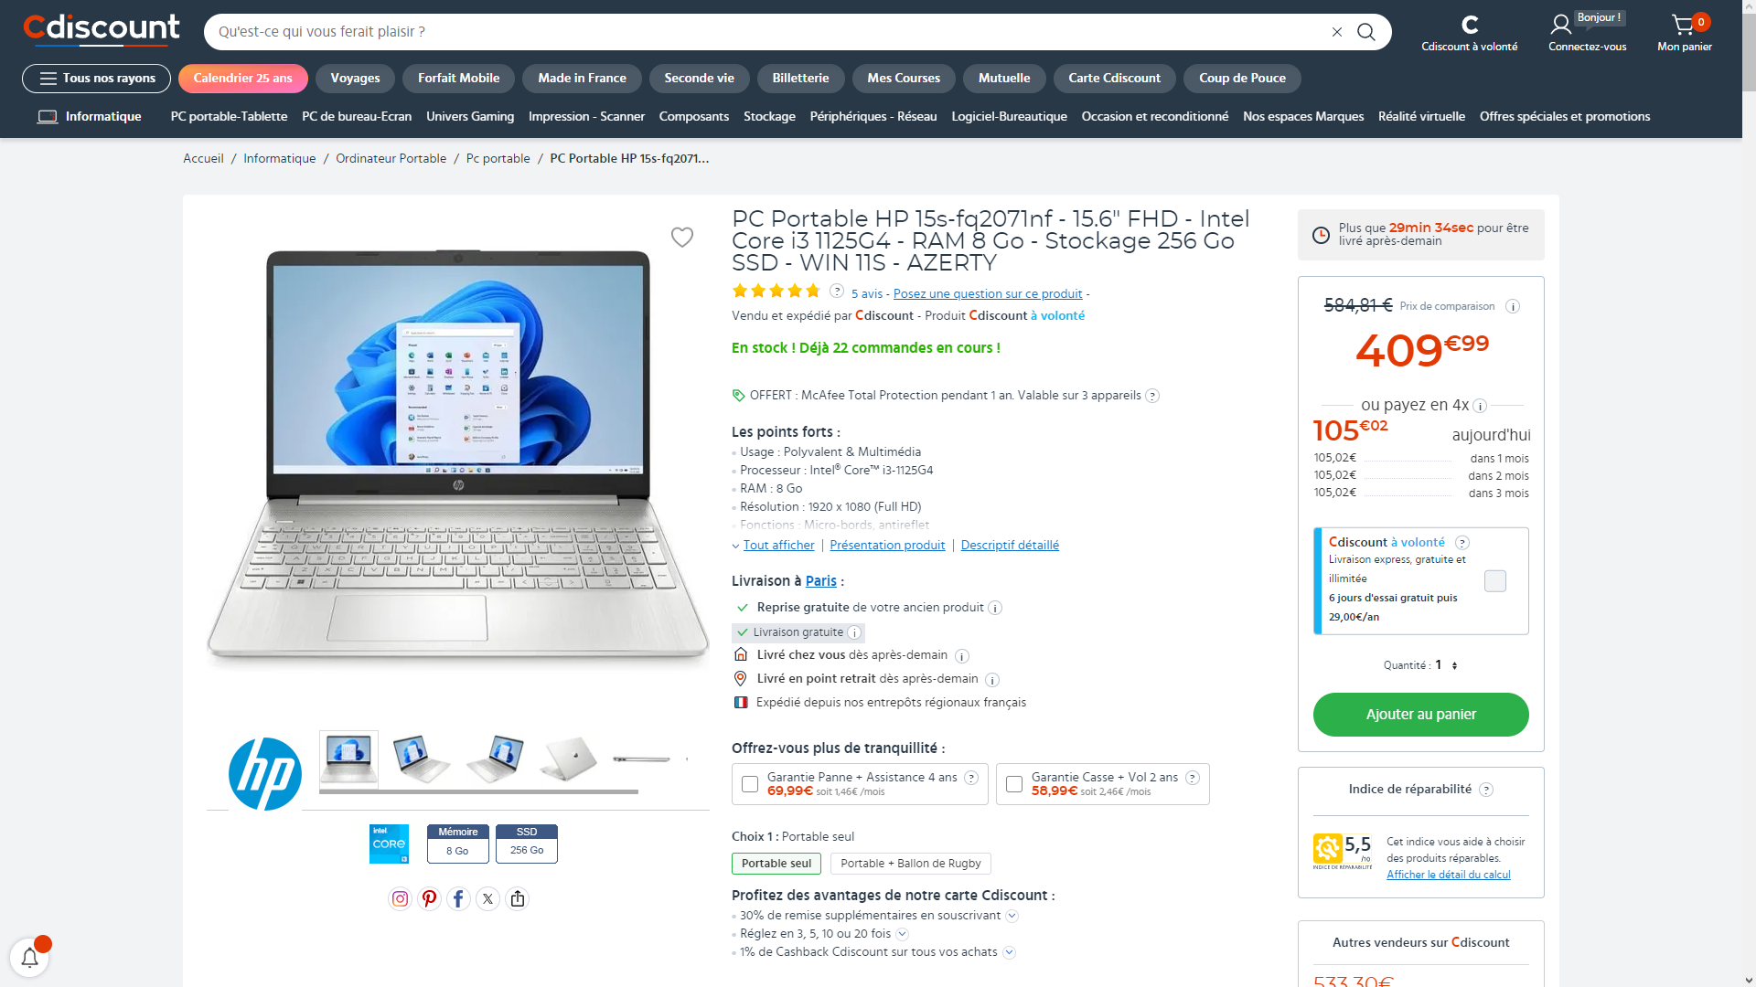
III – ANALYSE DU MICRO-ENVIRONNEMENT
1. Produits de substitution
Extrait d’un ordinateur portable vendu chez LDLC
Produits de substitution :
- Autres revendeurs d’ordinateurs présents
(neufs ou reconditionnés), malgré une concurrence limitée à une faible sélection d’entreprises
- Ruptures de stock observées régulièrement
Note de la menace : 5/10
Extrait du même ordinateur portable vendu chez un concurrent (Cdiscount)

Slide 14
III – ANALYSE DU MICRO-ENVIRONNEMENT
2. Pouvoir de négociation
Pouvoir de négociation du consommateur :
- Le consommateur lambda n’a presque aucun moyen de négocier avec le vendeur, sauf en boutique.
Note de la menace : 2/10
Pouvoir de négociation des fournisseurs :
- Les fournisseurs font la loi.
- Peuvent changer les prix, les conditions des contrats, retarder les livraisons.
- Ils ont le monopole sur le fournissement des composants.
Note de la menace : 9/10

Slide 15
III – ANALYSE DU MICRO-ENVIRONNEMENT
3. Concurrence
Menace des nouveaux entrants:
- Nécessite d’avoir un apport considérable pour l’achat des composants, la création d’un site web et sa maintenance, le référencement, les services de livraison.
Note de la menace : 2/10
Pouvoir de négociation du consommateur :
- En France, Boulanger, Cdiscount, Fnac, Darty voire Amazon sont les principaux concurrents.
- Ce sont des enseignes très bien implantées dans divers secteurs d’activités, avec des boutiques larges.
Note de la menace : 4/10

Slide 16
BIBLIOGRAPHIE
- Site web de LDLC, https://www.ldlc.com
- L’Eclaireur Fnac, «Informatique quantique : de savants calculs et beaucoup de patience», https://leclaireur.fnac.com/article/283921-informatique-quantique-de-savants-calculs-et-beaucoup-de-patience
- Resources du groupe LDLC, https://resources.groupe-ldlc.com
- Factiva, Collections Numériques de l’IUT de Bordeaux

Slide 17

MERCI DE VOTRE ATTENTION !

